Slide 1


简单
VISION PLAN
专注
门环定位视觉方案（3D）
共创
共赢

Slide 2

01
项目描述
02
项目验证
目录
03
配置清单
04
逻辑流程
CONTENTS
05
评估结果&注意事项
06
售后服务

Slide 3

01
项目描述
●产品名称：门环
●产品材质：金属
●产品颜色：银色
●产品表面状态：否
●来料方式：托盘
●产品尺寸(mm × mm × mm)：1600*1500*1000
●检测时产品运动速度(m/s)：0
●搜索范围(mm × mm × mm)：1600.0 * 1500.0 * 1000.0
●工作节拍(pcs/min)：1
●工作距离(mm)：1800
方案布局图

Slide 4

02
项目验证
参数名称 | 参数值
3D结构光相机型号 | LSR L
3D结构光相机类型 | 3D结构光相机
中场视野 | 2100×1750
相机精度 | 1.0mm@3.0m
采集时间 | 0.5-0.9
Z(工作距离) = 1800mm, X视野大小 = 1750mm, Y视野大小 = 2100mm, Z向视野大小 = 1200-3000mm
视野图

Slide 5

02
项目验证
检测流程

Slide 6

03
配置清单
系
统
构
成

Slide 7
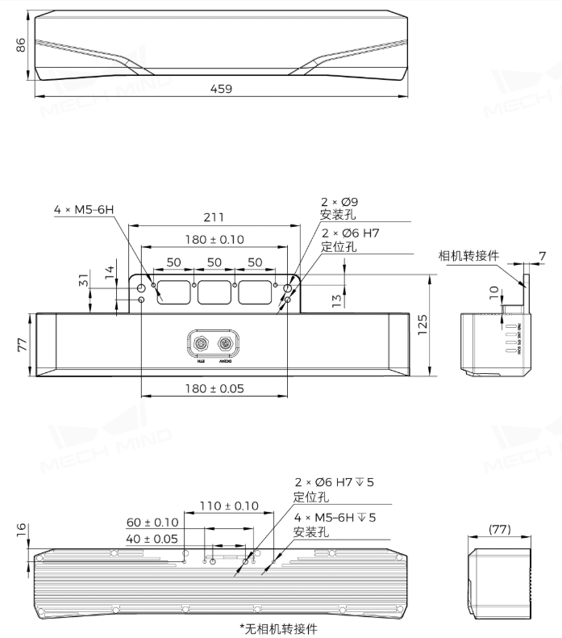
03
配置清单
相机尺寸图

Slide 8
03
配置清单
序号 | 名称 | 型号 | 单位 | 数量 | 厂家
1 | 3D结构光相机 | LSR L | 台 | 1 | MechMind
2 | 工控机 | - | 台 | 1 | -
3 | 显示器 | - | 台 | 1 | -
4 | 软件 | Mech-Vision-VIZ | 套 | 1 | MechMind

Slide 9
04
逻辑流程
逻辑流程
├── 图像采集
│ └── 使用"从相机获取图像"步骤采集原始点云数据，设置相机参数以覆盖1600*1500*1000mm的搜索范围，确保托盘内门环完整进入视野
├── 预处理
│ ├── 应用"点云预处理"步骤组合：
│ │ 1. 设置3D ROI为1600*1500*1000mm的立方体区域
│ │ 2. 噪声抑制等级设为"Strong"，过滤金属表面反光干扰
│ │ 3. 边缘提取效果设为"Standard"，保留门环关键轮廓特征
│ │ 4. 使用VoxelGridSampler降采样，间隔设为5mm降低数据量
│ │ 5. 法向滤波器设置参考方向Z轴，角度阈值0°-70°，过滤非垂直表面点
│ │ 6. 合并相近高度点云（间隔≤3mm），消除托盘平面干扰
│ └── 使用"正交投影"步骤生成2D深度图，分辨率设为1000点/米，便于后续测量分析
├── 3D工件识别
│ ├── 在工件库中创建门环点云模板：
│ │ 1. 通过导入STL文件生成完整表面点云模板
│ │ 2. 校准工件中心点至对称中心（X/Y轴对称）
│ │ 3. 设置±3°旋转裕度补偿定位精度要求
│ │ 4. 生成±30°抓取点阵列（Z轴朝上）
│ │ 5. 配置碰撞模型使用点云立方体，确保机器人路径安全
│ └── 在"3D工件识别"工具中：
│ 1. 选择面匹配模式，利用金属表面起伏特征
│ 2. 置信度阈值设为0.35，结果验证等级设为"高"
│ 3. 开启长条物体增强（长短边比例3:1），步长比例5%，步数5次
│ 4. 设置去除重叠物体（重叠比例≥30%）和压叠物体（压叠比例≥30%）
│ 5. 输出最大结果个数设为1，确保单件检测
├── 结果处理
│ ├── 使用"调整位姿V2"步骤：
│ │ 1. 沿Z轴向上偏置5mm防止碰撞
│ │ 2. 绕X轴旋转至指定方向（0°-360°）

Slide 10
04
逻辑流程
│ └── 应用"计算位姿间距离"步骤验证定位精度，设置XYZ方向阈值±3mm
├── 通信处理
│ └── 使用"输出"步骤：
│ 1. 端口类型设为"预定义（机器人路径）"
│ 2. 启用"自动校正视觉系统漂移"功能（需配套标定球）
│ 3. 发送抓取点位姿至机器人控制系统
└── 统计处理
└── 使用"数据保存"工具：
1. 保存识别结果到工程文件夹/resource/workobject_library
2. 记录每次检测的置信度和位姿偏差值
3. 生成每日检测统计报告（通过"计算位姿重复精度"步骤）

Slide 11
05
评估结果&注意事项
05 评估结果 & 注意事项
现场环境
相机安装
物料一致性
风险点：强光干扰或金属反光影响3D点云采集精度。
解决方案：加装遮光罩并控制环境光照强度，避免直射光源。
风险点：安装高度误差导致视野范围不覆盖托盘区域。
解决方案：使用激光测距校准安装位置，确保工作距离为1800mm。
风险点：门环摆放角度差异大，影响模板匹配成功率。
解决方案：优化模板旋转裕度至±5°，增强识别鲁棒性。

Slide 12

06
售后服务
该设备上线后使用初期，我们会派专人进行全程跟踪；
处理解决可能发生的设备异常；
对现场人员进行培训指导；
设备调试完成后：售后服务一年；
若客户提出设备升级需求，我们会及时为您提供升级新方案。

Slide 13





机器视觉方案提供商
0535-2162897
www.ytzrtx.com
image@ytzrtx.com
山东省烟台市经济技术开发区泰山路86号内1号

